Slide 1
Réunion de la Plateforme OCAPI de l’IPSL Mesures de GES en IDF Irène Xueref-Remy OHP/OSU Pytheas
18 septembre 2017
IPSL Jussieu Salle Darcy Tour 46-56 / 3ème étage

Slide 2
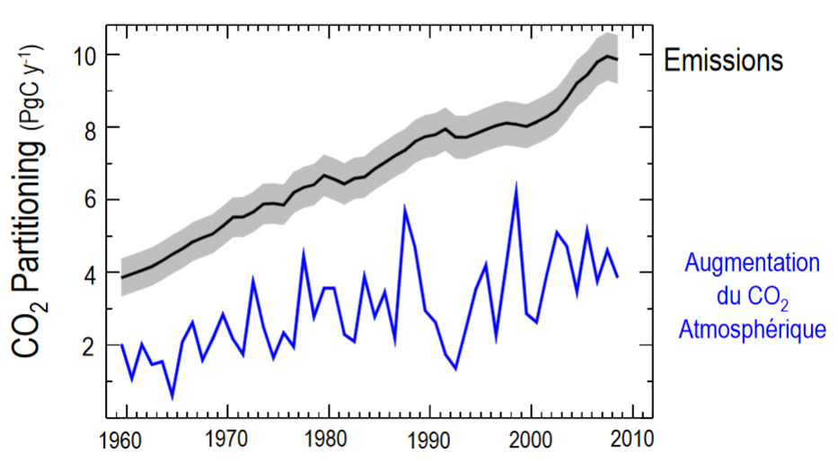
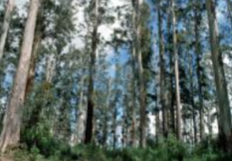
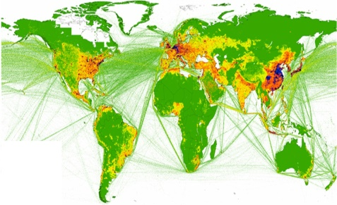
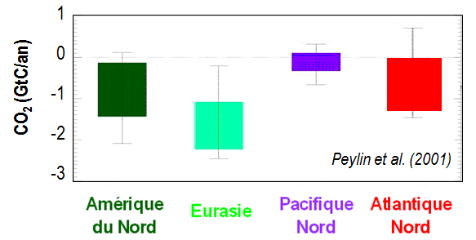
Scientific context and objectives
Understanding the carbon cycle at the Anthropocene era :
Regional sources and sinks, impacts on ecosystems and helping policy makers for emissions mitigation
FF: 91,3% ± 4,5%
BB: 9,7% ± 4,8%
25% ± 5%
Acidification
Species endangering
Sinks
30% ± 8%
Increase of atmospheric CO₂
Fertilization
T increase / hydric stress
45% ± 1%
Mean CO₂ budget 2006-2015
(Le Quéré et al, 2016)
Large uncertainties on the inventories of anthropogenic emissions at the regional scale
+70% CO₂ FF = zones urbanisées/industrialisées
Large uncertainties on the carbon sinks
at the regional scale
Peylin et al, 2001, 2013

Slide 3
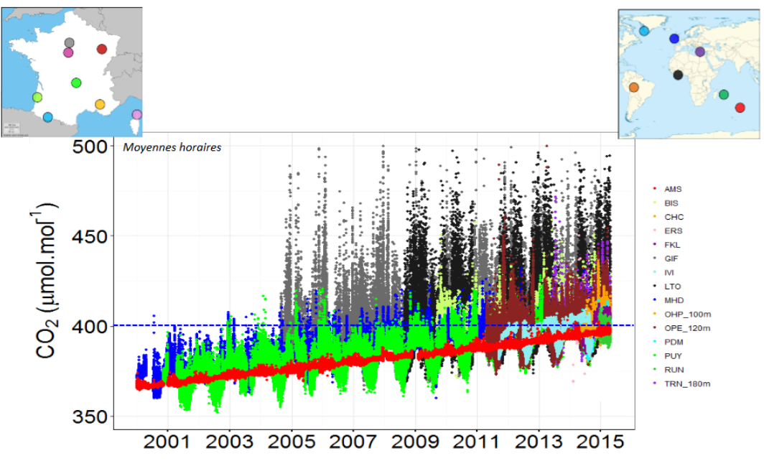
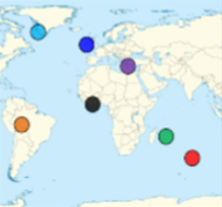
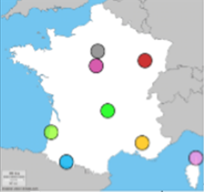
2- Scientific context and objectives
Understanding the carbon cycle at the Anthropocene era
The carbon budget is highly uncertain at the continental, regional and local urban scales
Source : LSCE, ICOS-Fr and ICOS-ATC teams
Atmospheric CO₂ concentration (ppm)
High spatio-temporal atmospheric CO₂ variability, mostly over continents.
Reflects the variability of the CO₂ fluxes exchanged between the Earth surfaces and the atmosphere.
Notes:
ALLER TRES VITE VERS LA FIGURE POUR NE PAS PERDRE DE TEMPS!
- Ce budget, ici donné à l’échelle globale, est très incertain aux échelles continentale, régionale et plus locales : c’est en effet difficile de réduire ces incertitudes,
car beaucoup de processus entrent en jeu.
- Je vous montre sur cette figure les séries temporelles du CO2 atmosphérique collectées dans les stations
du réseau ICOS-FR qui a développé des stations d’observations en France mais aussi à l’international.
- On peut voir ici que, hormis l’augmentation globale à long-terme de l’ordre de 2 ppm/an observée pour toutes les stations, la variabilité du CO2 atmosphérique
est très différente en fonction de l’endroit du globe où l’on collecte les mesures.
- Par exemple, cette variabilité est quasi-nulle à l’Ile Amsterdam dans l’Océan Sub-Antarctique car les échanges de CO2 sont contrôlés pour la plupart dans l’océan de surface. - Alors que sur les continents, la variabilité du CO2 atmosphérique est beaucoup plus élevée, comme on peut le voir ici sur la courbe verte enregistrée au Puy-de-Dôme où le cycle saisonnier
de la biosphère liée aux processus de photosynthèse et de respiration modulent la concentration du CO2 atmosphérique.
- Enfin, si l’on se rapproche des zones urbanisées comme ici à Saclay, on peut voir se rajouter des pics de concentration assez marqués qui proviennent des émissions de CO2 de la
mégapole parisienne et ne sont pas encore bien mélangées dans l’atmosphère.
- Ainsi, cette variabilité reflète en partie celle des flux de CO2 échangés entre les surfaces terrestres et l’atmosphère.

Slide 4
The international context in 2009-2010 : focus on CO₂ emissions from megacities
Urbanized and industrialized areas (UIAs) = more than 70% of CO_{2FF} emissions.
UIAs’ inventories uncertain => need independent verification: this can be down through atmospheric approaches.
Major socio-political stakes (Cities Climate Energy Plans).
2009
Paris
ANR blanc CO₂-MEGAPARIS
(PI: I. Xueref-Remy)
2010
Los Angeles
NASA MEGACITIES
(PI: R. Duren)
2010
Indianapolis
NIST INFLUX 2010
(PI: Paul Shepson)

Slide 5
Du développement d’un réseau d’observation régional pour étudier le panache de CO₂ parisien et l’inventaire d’émissions total à une approche multi-espèces pour identifier les secteurs d’émissions de CO₂ en IDF
2009
2010
2011
2012
2013
2014
2015
2016
2017
CO₂-MEGAPARIS (ANR blanc, PI)
ASTRE (CG Essonne, PI)
CARBOCOUNT-CITY (KIC Clim, PI adj.)
MULTI-CO₂ (IPSL, PI)
Le CO₂ parisien (Ville de Paris, PI)
La Plateforme OCAPI (IPSL)

Slide 6
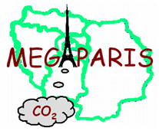
Question 1: How uncertain are the Paris region CO₂ emission inventories?
Intercomparison of AIRPARIF (Paris) and IER (Stuttgart) HR inventories (1x1 km², 1h, 2008)
Postdoc. Elsa Dieudonné (2011-2012)
Dieudonné et al, AGU 2013 ; Dieudonné et al, CO₂-MP report, 2012 ; Dieudonné et al, in prep)
E_{s} = Σ A_{i} x F_{i} x P_{i}
« Bottom-up » approach:
with i : category (ex. two wheels vehicles)
E_{s} : Total emissions of each activity sector (ex. traffic)
F_{i}: Emission factor (benchmarks – ex. gCO₂/km)
Ai: Activity rate (statistics databases – ex. number of kilometers travelled)
P_{i} = activity parameter (ex. catalyst vehicle or not)
Differences on total emissions:
Sectoral mismatch (IER-AirParif):
(IER-AP)/[1/2x(IER+AP)]
Airparif (AP): 52.1 MtCO₂/yr
IER: 62.9 MtCO₂/yr
Relative difference :
20.7 %
Tertiary
-62,4 %
Relative difference (%)
Traffic
+30.6 %
Industry
+ 48.9 %
Residential
-9.3%
A detailed study (spatial and temporal fine scales) can be found in Dieudonné et al, CO2-MP report, 2012.
=> We need to develop atmospheric « top-down » approaches to assess the Paris megacity CO₂ emissions inventories independently.
Notes:
La première question que je me suis posée…
J’ai organisé….
Les inventaires d’émissions sont construits sur une approche dite « montante », basés pour chaque secteur et chaque catégorie de ce secteur sur la somme du produit d’un proxy d’activité (Ai),
d’un facteur d’émission Fi et d’un paramètre d’activité Pi correctif (ex. équipement des véhicules avec des pots catalytiques).
Les proxies d’activités proviennent généralement de statistiques économiques, tandis que les facteurs d’émissions et paramètres d’activités sont mesurés sur bancs d’essai, mais pas dans la vie réelle:
par exemple, l’état des roues du véhicules, ou l’état du revêtement des routes n’est pas pris en compte. Cela explique pourquoi les inventaires d’émissions sont d’une manière générale très incertains.
Pour le cas de Paris, il existe donc deux inventaires d’émissions à haute résolution : IER et AIRPARIF. Sur le total émis, la différence relative est de 20,7%. Les différences sont encore
plus fortes quand on les calcule pour chacun des secteurs d’émissions, notamment pour le trafic où l’on dépasse les 30% de différence, le secteur industriel avec près de 50% d’écart
et le secteur du chauffage tertiaire avec plus de 60% d’écart.
Une étude détaillée…

Slide 7
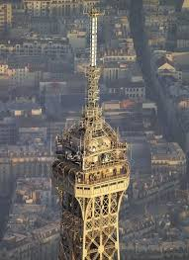
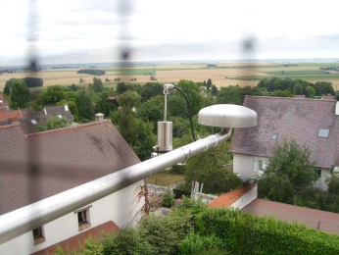
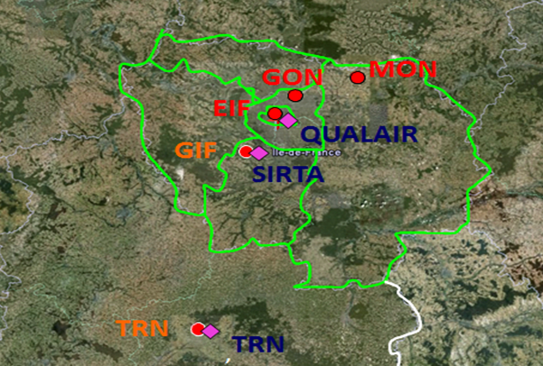
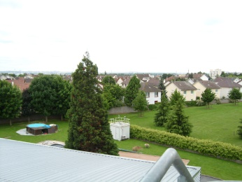
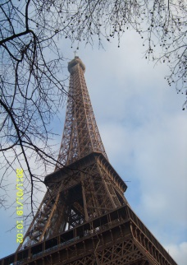
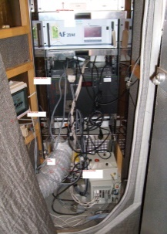
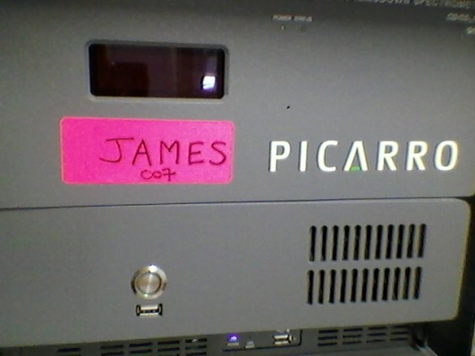
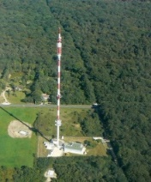
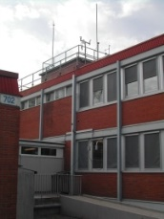
Question 2 : Can we observe an atmospheric CO₂ plume from Paris megacity?
Development of the Paris in-situ CO₂ network
Co-workers:
Cyrille Vuillemin (CO₂-MP Engineer, 1 year)
Elsa Dieudonné (CO₂-MP postdoctorate)
Martina Schmidt, Marc Delmotte & the RAMCES (ICOS) team
AIRPARIF
François Ravetta (QUALAIR) & Martial Haeffelin (SIRTA)
MON -Rural
EIF -
Urban
NE
GON – Peri-urban
CO₂ CO2-MP
CO₂ ICOS
Aerosols LIDARs (TRN’s = CO2-MP/ICOS)
SW
TRN -
Rural
GIF – Peri-urban
G1302
Xueref-Remy et al, 2016
Notes:
Détecter et quantifier le panache parisien
Support aux travaux de modélisation directe et inverse

Slide 8
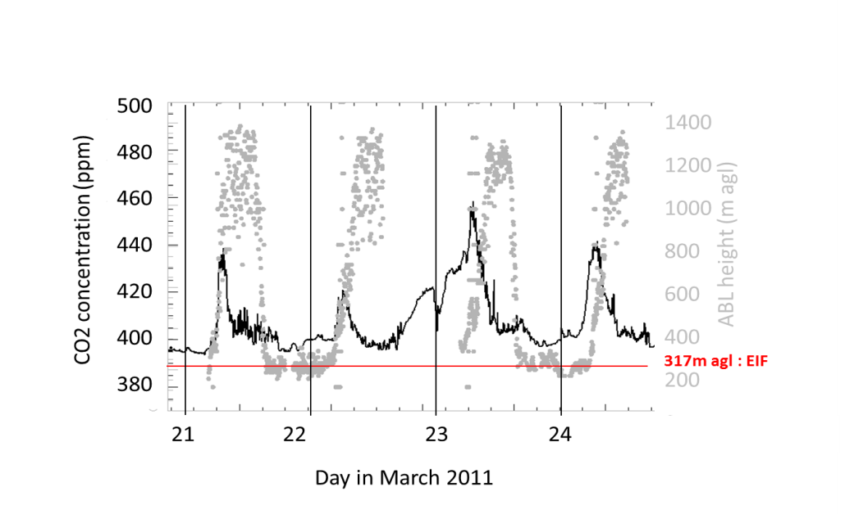
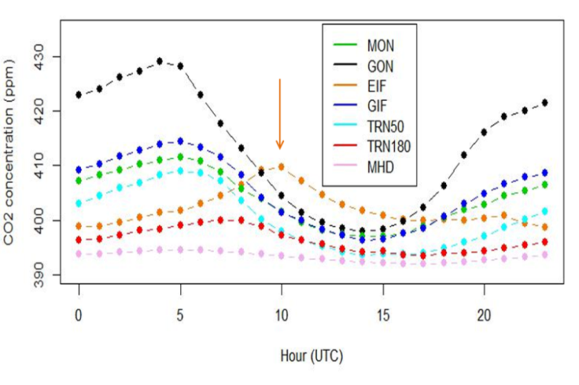
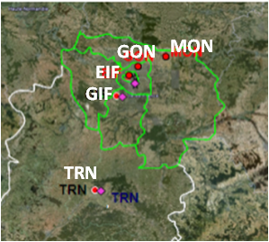
Question 2 : Can we observe an atmospheric CO₂ plume from Paris megacity ?
Xueref-Remy et al, 2016, in rev. for ACP
Hourly average over ~1 year
500
EIF
[CO₂] (ppm)
380
4 Aug.2010
Date
13 July 2011
Analysis at the diurnal, synoptic and seasonal scale
Ex. Diurnal cycles
500
480
460
440
420
400
380
1400
1200
1000
800
600
400
200
430
420
410
400
390
CO₂ concentration (ppm)
ABL height (m AGL)
CO₂ concentration (ppm)
0 5 10 15 20
EIF: 317 m AGL
Hour (UTC)
Days in March 2011
Days in March 2011
Detailed driving factors analysis in Xueref-Remy et al (in rev): hABL, surface fluxes, wind speed & direction, time.
Gradient between stations: 1 to 25 ppm=> Regional impact of Paris megacity activities on atmospheric CO₂.

Slide 9
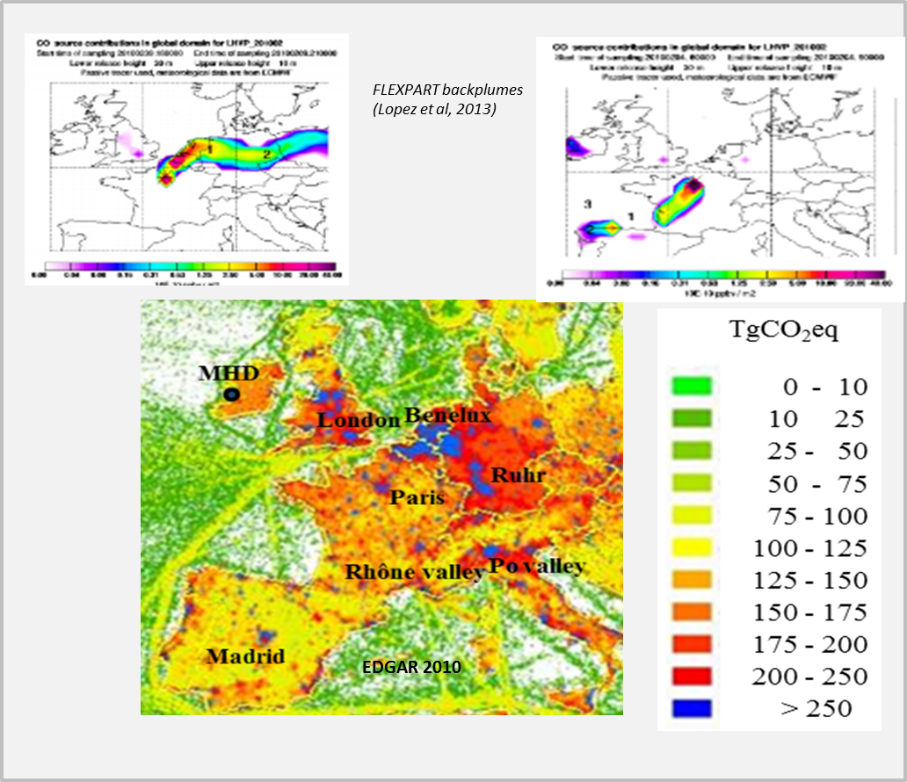
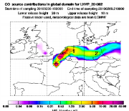
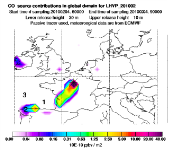
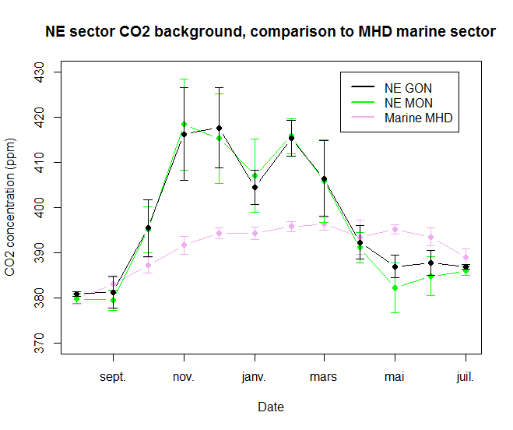
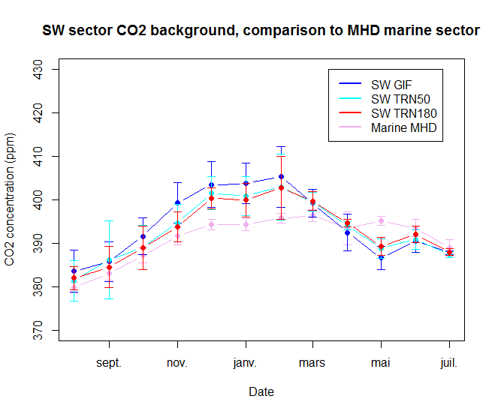
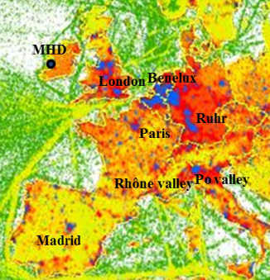
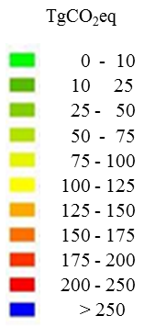
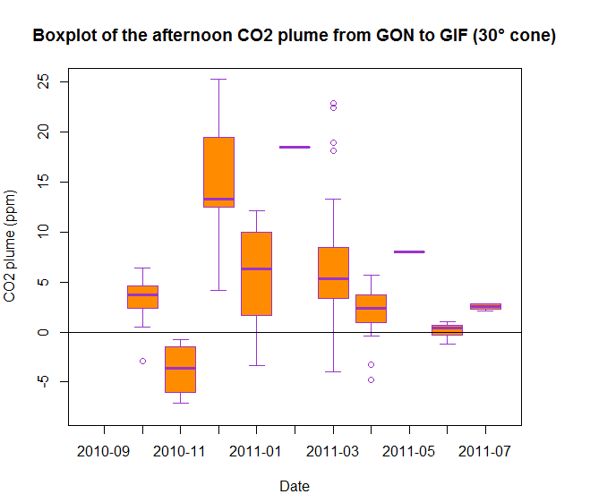
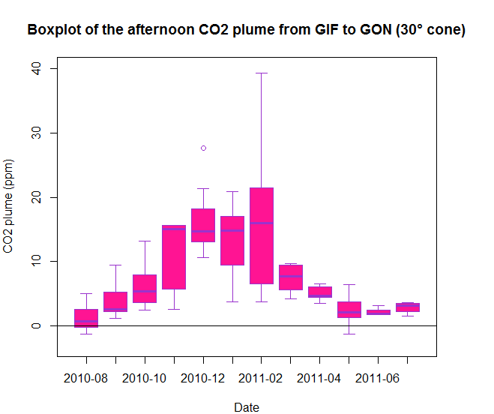
Question 2 : Can we observe an atmospheric CO₂ plume from Paris megacity?
Background concentration : from upwind stations (ex.seasonal scale)
FLEXPART backplumes
(Lopez et al, 2013)
430
420
410
400
390
380
370
430
420
410
400
390
380
370
NE GON
NE MON
MHD
SW GIF
SW TRN50
SW TRN180
MHD
CO₂ concentration (ppm)
Sept Nov Jan Mar Apr Jul
Sept Nov Jan Mar Apr Jul
EDGAR 2010
Extracting the Paris megacity atmospheric CO₂ plume (ex.seasonal scale)
25
20
15
10
5
0
-5
25
20
15
10
5
0
-5
GON minus GIF
GIF minus GON
LESSONS / CO₂ URBAN PLUMES:
Synoptic background variability
as large as the Paris CO₂ plume
MHD is too far
OK=Regional site, city upwind
See also Turnbull et al, 2015
Wind selection required:
3-8 m.s⁻¹
30° cones (ie +/-15°)
Afternoon hours only
Paris megacity CO₂ plume (ppm)
Sept Nov Jan Mar Apr Jul
Sept Nov Jan Mar Apr Jul
Xueref-Remy et al, AGU 2015
Xueref-Remy et al, in prep

Slide 10
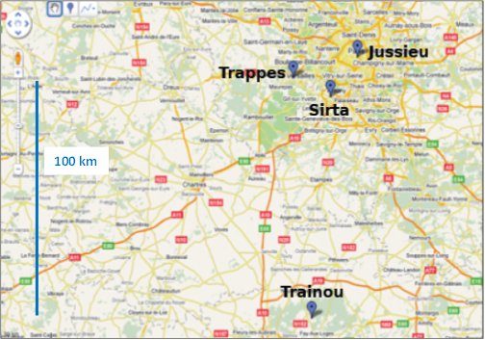
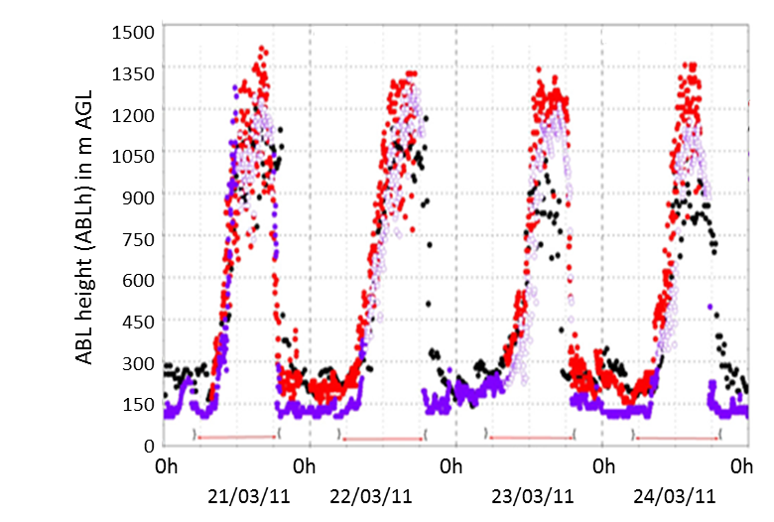
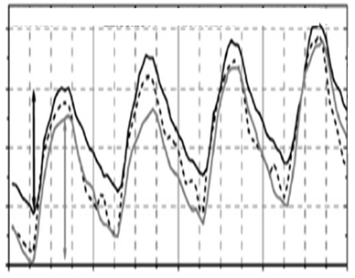
Question 3 : Impacts of the urban heat island (UHI) on the ABL height
(a key factor in CO₂ emissions dilution in the atmosphere) ?
Lidar intensive campaign : 21-25 mars 2011 (collab. LSCE/LATMOS-QUALAIR/LMD-SIRTA)
Stage M2 Lamia Ammoura
Postdoct. Sandip Pal
Observed UHI :
Observed ABL height gradient due to UHI :
JUSSIEU (urban)
SIRTA (peri-urban)
=> Ceilometer
20
15
10
5
0
=> Lidar
TRAINOU (rural)
Temperature (°C )
21/03 22/03 23/03 24/03
Pal et al, ACP 2012
We demonstrated that the UHI observed over the Paris megacity generated a ABLh regional gradient:
Urban vs peri-urban sites: Daytime = + 6 % / Nighttime = 45 %
Urban vs rural sites : Daytime = +19% / Nighttime: NA

Slide 11
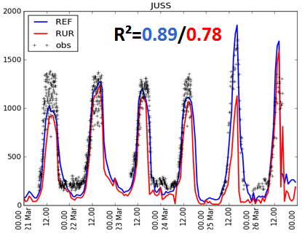
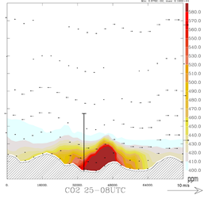
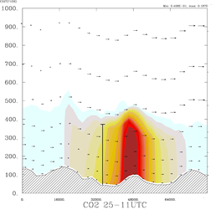
Question 4 : Assessing the performances of a URBAN transport modeling framework
Direct modeling with MESO-NH coupled with the TEB urban canopy model at HR (2 x 2 km², 1 h)
Collaboration with CNRM (C. Lac, V. Masson et al)
REF : with TEB / RUR : without TEB
CO₂ (ppm)
Altitude (m ASL)
8h UTC
580
560
540
520
500
480
460
440
420
400
1000
900
800
700
600
500
400
300
200
100
0
11h UTC
ABL height (m AGL)
EIF
EIF
Lac et al, ACP 2013
The TEB model improves the matching to observations and is required for urban and peri-urban sites
The MESO-NH framework well reproduces the phasing of the ABL height, which is a very important point at EIF.
Inverse modeling studies, that allowed us to improve the AirParif inventory (EXTRA SLIDE) Bréon et al, ACP 2015 ; Staufer et al, ACP 2016

Slide 12
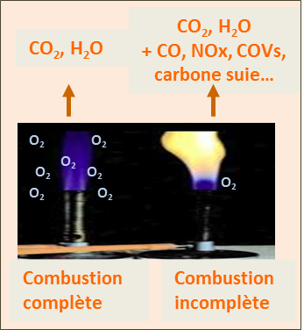
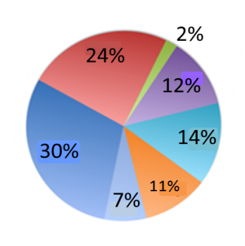
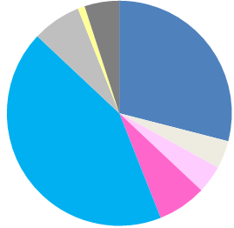
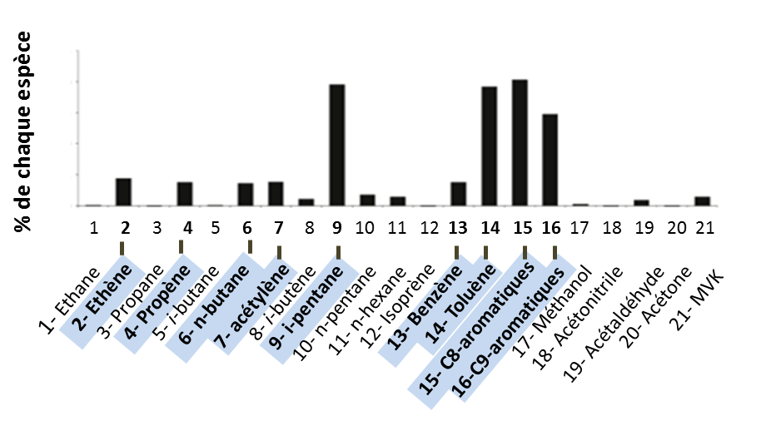
Question 5 : Assessing the role of the different emission sectors on urban atmospheric CO₂ ?
=> Developping a multi-species approach
Carbon isotopes
Species co-emitted with anthropic CO₂ (ex. of Paris)
CO₂FFeq
COVs
¹⁴C (radiocarbon) :
Traffic
Airports
Wastes
Energy
Residential& tertiary
Industry
Constructions & quarries
Agriculture
Traffic (exhaust)
Fuel evaporation
Wood burning
Solvants
Natural gas
Local source
Biogenic source
soot…
No ¹⁴C in CO₂FF
¹³C (stable isotope) :
Complete combustion
Incomplete combustion
7%
4%
δ¹³C (‰)
4%
43%
-8.0
Atmosphere
29%
5%
7%
5%
1%
-24.0
Coal
-24.7
Biosphere
25
20
15
10
5
0
-28.9
Oil
Quantité de l’espèce (%)
-39.1
Natural gas
FF: Widory et al, PARIS 2003 ; Bio: Bakwin et al, 1998
PMF approach (Positive Matrix Factorization)
=> COVs emission profile for each source (ex. traffic)
Adapted from Gaimoz et al, 2011)

Slide 13
Question 5 : Assessing the role of the different emission sectors on urban atmospheric CO₂
¹⁴CO₂ and ¹³CO₂ winter campaign (ANR CO₂-Megaparis / EU MEGAPOLI collaboration)
Principal investigator of this campaign : Martina Schmidt (ICOS-Fr team)
PhD work of Morgan Lopez (2009-2012)
Isotopic analysis in the Paris atmosphere in Winter 2010 (LHVP, Paris 13th district):
25% CO₂BIO: Human & biogenic respirations, biofuels combustion
75% CO₂FF :
Natural gas: 70%
Oil: 30%
In agreement with AIRPARIF inventory
Lopez et al, ACP 2013
Limitations :
Study valid in wintertime only
Use of a continental background for CO₂ and ¹⁴CO₂ (MHD), not regional.
Unknown uncertainties due to the source signatures:
δ¹³C biosphere poorly known
δ¹³C signature of fossil fuels variable depending on their origin (Andres et al, 2000)
=> Can we move on further by using VOC measurements?

Slide 14
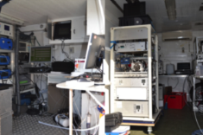
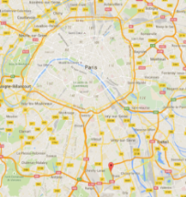
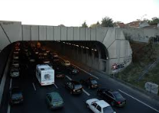
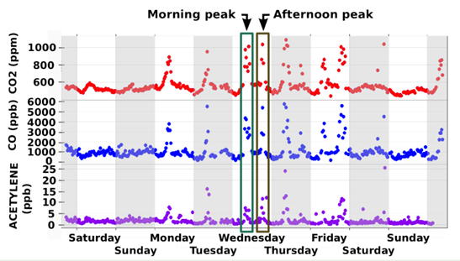
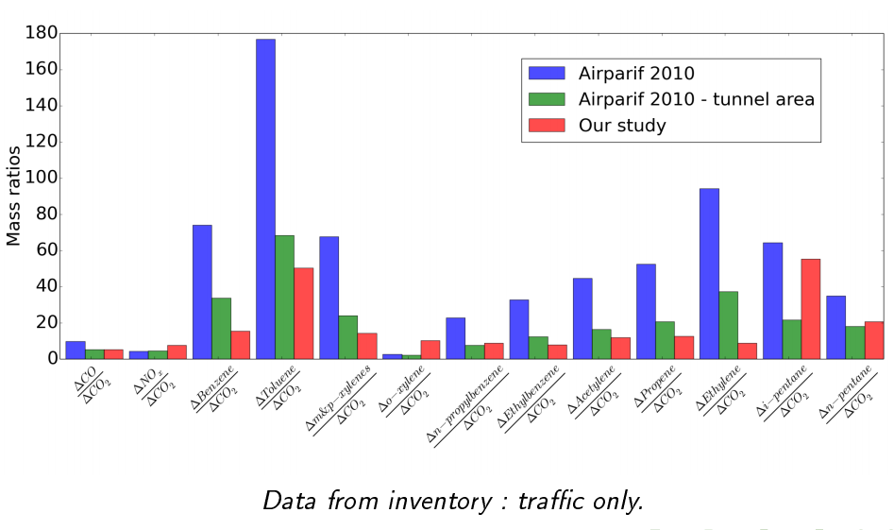
Characterizing atmospheric CO₂-COVs correlations for traffic only
Tunnel campaign at the Fall 2012 (ADEME Primequal ZAPA project)
Collaboration with Jean Sciare, Valérie Gros, Bernard Bonsang (CAE) & Frédéric Chevallier (SatInv)
PhD work of Lamia Ammoura (2012-2015)
Δspecies/ΔCO₂ (traffic)
z
Benzene
NOx
Toluene
n-pentane
CO
MKP-Xylenes
n-Xylenes
n-propylbenzene
n-ethylbenzene
acetylene
propene
ethylene
i-pentane
Ammoura et al, ACP, 2014
We inferred that the COVs matrix of speciation of the AIRPARIF inventory must be updated.
Our study is representative of low vehicle speed conditions.
ΔCO/ΔCO₂ and ΔCOV/ΔCO₂ ratios are depending on vehicles speed (ex. Popa et al, 2013 ; Xueref-Remy et al, ASTRE, in prep).

Slide 15
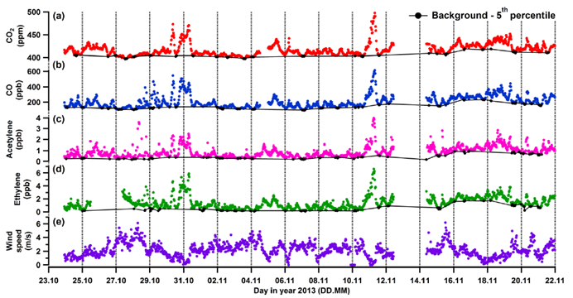
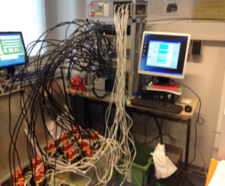
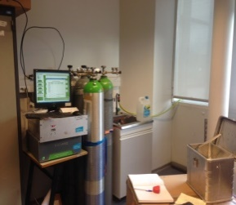
Characterizing the atmospheric CO₂-COV ratios in the Paris open atmosphere
QUALAIR – Jussieu Fall 2013 campaign (IPSL Multi-CO₂ project)
Collaboration + V. Gros, B. Bonsang et la CE team , F. Chevallier, F. Vogel (SatInv), Y. Té, F. Ravetta (QUALAIR), M. Delmotte et al (ICOS-Fr)
PhD work of Lamia Ammoura
Ammoura et al, ACP 2016

Slide 16
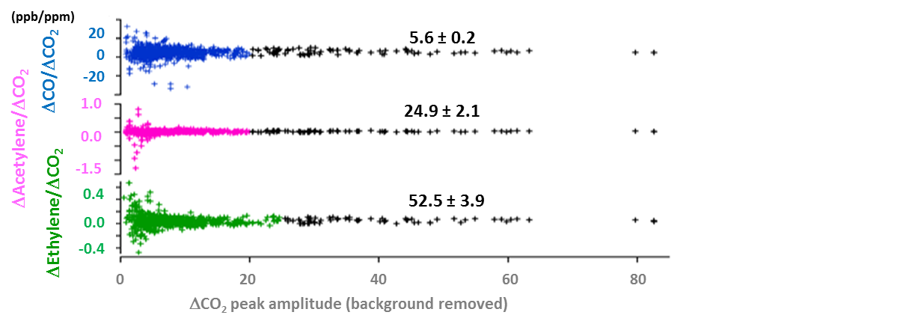
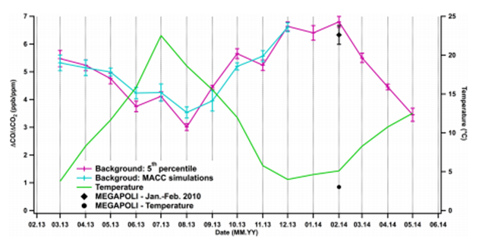
Characterizing the atmospheric CO₂-COV ratios in the Paris open atmosphere
Good correlation with species related to combustion sources (R² > 0.8)
PhD work of Lamia Ammoura
Ammoura et al, ACP 2016
Rapport ΔCOV/ΔCO₂
Amplitude du pic de CO₂ (fond Δ enlevé) (ppm)
Seasonal disagreement with the AIRPARIF inventory (2010):
7
6
5
4
3
2
1
0
Traffic : 7.1 ppb/ppm
Recall from the tunnel campaign:
8,8 ppb/ppm for ΔCO/ΔCO₂
Constant ratios, day and night
CO₂ source from BB in winter ? (BB = 90 % CO emission estimates in IDF)
Or is the inventory wrong with Residential & tertiary RCO/CO₂ ?
ΔCO/ΔCO₂ (ppb/ppm)
Heating : 2,7 ppb/ppm
02.2013 05.2013 08.2013 11.2013 02.2014 05.2014
New method appropriate for studying signatures of urban domes
Combustion sources speciation difficult because multiple sources for each gas
Spatial and seasonal variability demonstrated using the Megapoli/CO₂-MP WINTER campaign dataset

Slide 17
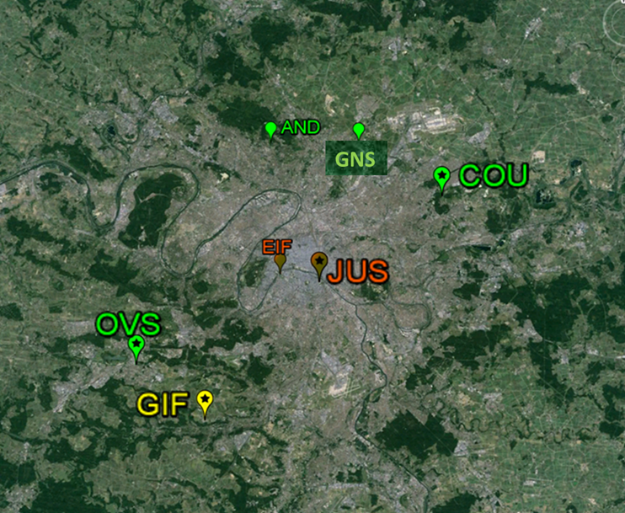
CONCLUSION et PERSPECTIVES sur le CO₂ en IDF Campagnes récentes et analyses en cours en lien avec la communauté OCAPI Rôle clé du site QUALAIR
Campagne Paris 2030 - OCAPI (PI: I. Xueref-Remy)
(QUALAIR & IDF, fév-avril 2016): Rôle du chauffage au bois?
Collaboration LSCE, LATMOS, LERMA, INERIS
Observables: CO₂, CO, ¹⁴CO₂, δ¹³CO₂, carbone suie, lévoglucosan, manosan, COVs, COS, PM et hABL
Xueref-Remy et al, AGU 2016 ; Xueref-Remy et al, in prep
TCCON-Paris à QUALAIR (PI: Y. Té)
Thèse Dmitry Koshelev: Variabilité de XCO₂ sur Paris
Collaboration LERMA, LATMOS, OSU Pytheas
Observables utilisées: XCO₂, CO₂, hABL
Koshelev et al, in prep
Le réseau de CO₂ parisien en 2017 (EIF en construction)
JUS = = QUALAIR
Campagne COCOON : tests FTIR LR XCO₂ (PI: F.Vogel)
(QUALAIR, GIF, CRETEIL + nord IDF, Mai-juin 2015)
LSCE, KIT-Bremen, LERMA, LISA
Observables: XCO₂, CO₂, ¹⁴CO₂
Vogel et al, in prep
Modélisation inverse (Resp.: G. Broquet)
Optimisation des inventaires d’émissions
LSCE, QUALAIR
Broquet et al, in prep

Slide 18
Merci !
O C P I
La plateforme
d’Observation de la Composition
de l’Atmosphère Parisienne de l’IPSL
Un petit logo pour la plateforme OCAPI?

Slide 19
Echelle urbaine : le projet CO₂-Megaparis
Inverse modeling
CO2-MEGAPARIS / CarboCount City (G. Broquet, F.M. Bréon, F. Chevallier, F. Ciais)
ECMWF- CHIMERE (2 x 2 km², 1h)
Staufer et al, ACP 2016
Postdoctorate work of Vincent Puygrenier
Postdoctorate work of Johannes Staufer
Bréon et al, ACP 2015

Slide 20
COCCON

Slide 21
Publications

Slide 22
Characterizing the atmospheric CO₂-COV ratios in the Paris open atmosphere
Jussieu Fall 2013 campaign (Multi-CO₂, PI)
Collaboration + V. Gros, B. Bonsang et la CE team , F. Chevallier, F. Vogel (SatInv), Y. Té, F. Ravetta (QUALAIR), M. Delmotte et al (ICOS-Fr)
PhD work of Lamia Ammoura
Ammoura et al, ACP 2016
Main results (extra-slide available) :
Remarkably, very stable ΔVOC/ΔCO₂ ratios at low speed turning winds => atmospheric signatures of Paris emissions
Identification of several VOCs from superimposed combustion sources => need more work on VOC analysis (PMF…)
ΔCO/ΔCO₂ ratio seasonal cycle in disagreement with AIRPARIF inventory:
Wrong ratio for heating? Unknown wood burning CO₂ source in Paris ? Wrong airmass footprint?

Slide 23
Conclusions/ perspectives
URBAN SCALE
Very novative results were gathered from atmospheric approaches to better assess :
The uncertainties of CO₂ bottom-up emission inventories
The coupling between atmospheric transport processes and CO₂ (ex. advection, ABL height dynamics).
Lessons were learned about urban CO₂ network design useful for the growing urban research community
Demonstration was given on a potential of atmospheric VOC/CO₂ ratios to infer the role of emission sectors.
PERSPECTIVES
More work must be carried on characterizing and modeling vertical transport above urbanized areas.
Small scale modeling could help to assess the role of fine processes like turbulence on urban CO₂ variability.
¹⁴C remains today the best tool to separate biospheric fluxes vs FF emissions signals in the CO₂ urban plume.
δ¹³C signatures must be better characterized through dedicated studies on fossil CO₂ sources & on the biosphere.
The multi-species approach will gain by combining isotopes, VOCs and other tracers of combustion (ex. BC).

